Slide 1
анализ стратегии социально-экономического развития Саратовской области до 2025 года

Slide 2

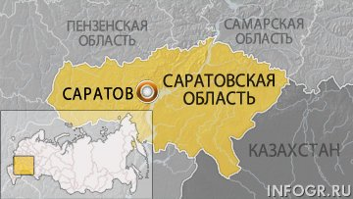

Флаг
Герб
Саратовская область — субъект Российской Федерации, входит в состав Приволжского федерального округа и Поволжский экономический район.
Административный центр — город Саратов.
На юге граничит с Волгоградской областью, на западе — с Воронежской и Тамбовской областями, на севере — с Пензенской, Самарской, Ульяновской и Оренбургской областями, на востоке проходит государственная граница России с Казахстаном. Общая протяжённость границ составляет свыше 3500 км.
Образована 5 декабря 1936 года путём преобразования Саратовского края.
Административный центр | Саратов
Площадь | 32-я
- Всего - % водн. пов. | 101 240 км² 2,05
Население | 20-я
- Всего - Плотность | ↘2 496 717 (2014) 24.66 чел./км²
ВРП | 25-я
- Всего, в текущих ценах - На душу населения | 369,6 млрд. руб. (2010) 128,2 тыс. руб.
Губернатор | Валерий Радаев
Председатель областной думы | Владимир Капкаев
Код субъекта РФ | 64
Код по ISO 3166-2 | RU-SAR
Часовой пояс | MSK (UTC+4)

Slide 3
Общая характеристика социально-экономической ситуации в Саратовской области
На территории области в соответствии с Федеральным законом
«Об общих принципах организации местного самоуправления в Российской Федерации» создано 439 муниципальных образований, 38 муниципальных районов.
Ведущие экономические центры области: города Саратов, Энгельс, Балаково, Балашов, Вольск.
Область имеет выгодное географическое положение, обусловленное:
близким расположением основных рынков сбыта (Центральная Россия, Республика Казахстан);
расположением на пересечении крупнейших транспортных коридоров (Евроазиатский коридор «Север-Юг» и Евроазиатский коридор «Запад-Восток»);
развитой транспортной инфраструктурой, представленной разветвленной сетью железных и автомобильных дорог, трубопроводов, а также внутренними водными судоходными путями и воздушными авиалиниями.
На территории области крупнейшая речная артерия страны – р.Волга –пересекается с железнодорожной магистралью, соединяющей центр и юг страны с Уралом, Сибирью. Имеются транспортные пути в Республику Казахстан и Центральную Азию.
Саратовская область обладает потенциалом для реализации гео-стратегической функции форпоста России.

Slide 4
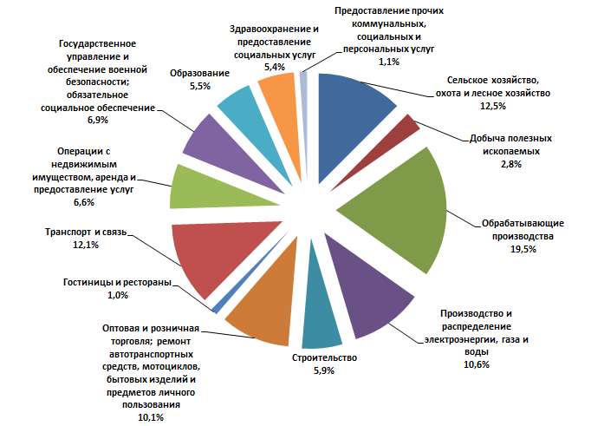
Экономика области отличается высокой степенью диверсификации. Значительная часть добавленной стоимости формируется базовыми секторами экономики области – промышленностью, сельским хозяйством и транспортным комплексом (рис.1).
Рис.1.. Структура валового регионального продукта Саратовской области
Промышленный облик определяют машиностроение, энергетика
и химическое производство. На долю промышленности приходится более 30 процентов валового регионального продукта области. Агропромышленный комплекс имеет ярко выраженные зернохлебопродуктовую, мясную и молочнопродуктовую специализации.Саратовская область входит в десятку российских регионов – лидеров по производству продукции сельского хозяйства.

Slide 5
Таблица 1
Место Саратовской области в Российской Федерации в 2010 году
по отдельным показателям
Наименование показателей | Место
Производство масел растительных | 6
Производство холодильников и морозильников бытовых | 6
Производство электроэнергии | 7
Производство удобрений минеральных и химических (в пересчете на 100 процентов питательных веществ) | 8
Производство строительного кирпича (керамического неогнеупорного строительного) | 17
Производство тканей | 10
Производство сельскохозяйственной продукции | 9
Производство цемента | 12
Производство стальных труб | 13
Ввод в действие общей площади жилых домов на 1000 человек | 17
Численность студентов на 10000 человек населения | 26

Slide 6
Основные показатели, характеризующие долю области по отдельным экономическим параметрам страны

Slide 7
SWOT-анализ социально-экономической ситуации в Саратовской области
Сильные стороны Благоприятное географическое положение для создания транспортно-логистических узлов. Достаточный уровень энергообеспеченности области. Высокий уровень газификации городских и сельских населенных пунктов. Наличие нормативной правовой базы, обеспечивающей режим наибольшего благоприятствования для осуществления инвестиционной деятельности. Наличие земель, пригодных для сельско-хозяйственного использования. Наличие производственных площадок с коммуникациями и энерго-, тепло- мощностями, пригодных для размещения новых производств, вовлечения их в эффективный хозяйственный оборот. Перспективные для разработки запасы углеводородного сырья (газ, нефть, нефтеконденсат, горючие сланцы со сланцевым газом и сланцевой нефтью). Значительные запасы минерально-сырьевых ресурсов, прежде всего строительного сырья. Высокий уровень диверсифицированности обрабатывающей промышленности. Достаточно развитая транспортная инфраструктура трубопроводного, железно-дорожного и автомобильного транспорта. Развитая коммуникационная инфраструктура. Развитая сеть учреждений высшего и среднего профессионально образования, высокий образовательный уровень экономически активного населения. Сравнительно высокий инновационный потенциал. Развитая финансовая инфраструктура. Наличие нормативной правовой базы, обеспечивающей снижение уровня потребления алкоголя в области. Наличие учреждений профессиональной подготовки и переподготовки в сфере наркологической службы. Развивающиеся институты гражданского общества. | Слабые стороны Малая доля конечного производства в выпуске готовой промышленной продукции и, как следствие, низкая доля добавочной стоимости. Значительный физический и моральный износ основных производственных фондов предприятий. Недостаточно высокая доля предприятий, перешедших на новую технологическую платформу. Недостаточное количество предприятий с полным инновационным циклом (от разработки до промышленного использования инноваций). Недостаточное финансовое обеспечение сферы науки и высоких технологий. Низкий уровень производительности труда в отдельных секторах экономики. Сложившиеся в структуре воспроизводства трудовых ресурсов системные перекосы: избыточная подготовка невостребованных производством непрофильных специалистов, недостаток квалифицированной рабочей силы. Низкая конкурентоспособность большинства секторов экономики, ориентированных на потребительский спрос, утрата узнаваемых областных брендов. Наличие дисбаланса между сельско-хозяйственным производством и сферой переработки, недостаточная глубина переработки сельскохозяйственного сырья. Повышенная антропогенная нагрузка на окружающую среду, обусловленная размещением промышленных объектов преимущественно в крупных городах и промышленных центрах, увеличением количества автотранспортных средств, незначительным количеством применяемых современных технологий. Сохранение тенденции снижения почвенного плодородия земель сельскохозяйственного назначения. Деградация мелиоративного комплекса области. Повышенная антропогенная нагрузка на окружающую среду, сохранение тенденции снижения почвенного плодородия сельско-хозяйственных земель. Относительно низкие доходы населения, обусловленные сложившейся отраслевой структурой экономики и ее демографическими особенностями. Недостаточный уровень контроля исполнения правовых норм, регулирующих оборот и потребление алкоголя. Низкий уровень обеспеченности учреждений здравоохранения кадрами врачей узкой специализации (наркологами, реабилитологами, психологами, реаниматологами и др.); неразвитость наркологических и социально-реабилитационных центров в большинстве районов области. Отсутствие системности в принимаемых мерах по снижению уровня потребления алкоголя и табакокурения. Недостаточно конкурентоспособная и комфортная для населения социальная среда. Неравномерность социально-экономического развития муниципальных образований. Слабая государственная поддержка некоммерческих организаций. Низкий уровень развития благотворительности.

Slide 8
Возможности Реализация стратегий и проектов транснациональных, отечественных компаний и государственных корпораций, предполагающих возможность участия региональных предприятий. Новая волна научно-технических и технологических изменений. Продолжение мирового продовольственного кризиса, формирующего повышенный спрос на продукцию аграрного сектора и пищевой промышленности области. Дефицит электроэнергии в Приволжском федеральном округе. Увеличение транзитного грузопотока из стран юго-восточной Азии и Китайской Народной Республики в страны Европы. Реализация Транспортной стратегии Российской Федерации на период до 2020 года, предусматривающей развитие транспортных коридоров Север-Юг и перспективного коридора Европа-Западный Китай. Расширение межрегиональной кооперации, развитие международного экономического сотрудничества в рамках таможенного союза. | Угрозы Сохранение негативных демографических тенденций, которые в перспективе приведут к росту дефицита трудовых ресурсов и увеличению демографической нагрузки на работающее население. Возникновение территориальных диспропорций на рынке труда. Снижение качества человеческого капитала области: ухудшение общего уровня здоровья детей, негативное влияние табакокурения и алкоголизация молодого поколения, отток высококвалифицированных кадров за пределы области, деформация системы духовных и нравственных ценностей, препятствующая повышению образовательного и культурного уровня, ведению человеком здорового образа жизни. Усиление международной конкуренции, сужающей возможности предприятий области по привлечению инвестиций и расширению рынков сбыта. Вступление в силу норм Всемирной торговой организацией, ограничивающих формы, методы и общий объем поддержки российских и региональных товаро-производителей. Снижение доступности финансовых ресурсов вследствие колебания конъюнктуры мировых финансовых рынков. Резкие изменения конъюнктуры зарубежных и отечественных сырьевых рынков. Усиление диспропорций экономического развития территорий. Истощение невозобновляемых природных ресурсов: почвенного плодородия, водных ресурсов, видового разнообразия флоры и фауны области. Сохранение вероятности возникновения химической, биологической угроз.

Slide 9
Стратегические цели социально-экономического развития Саратовской области
1. Достижение высокого, отвечающего современным требованиям уровня и качества жизни населения, преодоление негативных демографических тенденций.
2. Создание потенциала будущего развития – формирование эффективной экономики и отвечающего ее требованиям кадрового потенциала.
3. Реализация инвестиционного потенциала области, привлечение крупных стратегических инвесторов на ее территорию.
4. Сохранение и улучшение природной среды обитания и экосистемы.
5. Обеспечение приоритетов развития Российской Федерации в сфере геополитики, безопасности и социальных отношений.

Slide 10
Стратегические направления социально-экономического развития
1. Кардинальное повышение уровня и качества жизни населения, улучшение экологической ситуации и создание условий для динамичного развития человеческого капитала призвано переломить негативные демографические тенденции, увеличить общую продолжительность жизни населения, уровень рождаемости, сократить отток высококвалифицированных кадров.
2. Достижение качественно нового уровня конкурентоспособности экономики области на базе инноваций и развития новых бизнесов подразумевает «новую индустриализацию» области на основе реализации ряда масштабных инвестиционных проектов, в том числе межрегионального характера, развития новых бизнесов с высоким уровнем добавленной стоимости и внедрения инноваций.
3. Обеспечение высоких и устойчивых темпов развития промышленного и аграрного комплексов предполагает максимальное вовлечение в экономический оборот внутреннего недоиспользуемого потенциала области, в том числе повышение производительности труда на основе ускоренного обновления основных фондов, значительное снижение доли убыточных и малоэффективных предприятий в экономике области, а также эффективное использование потенциала роста рынков. Здесь прорывной отраслью может стать пищевая промышленность с ее многоотраслевой структурой, обеспечивающей высокий уровень добавленной стоимости и быструю окупаемость вложенных средств,
в сельском хозяйстве – возрождение мелиорации.
4. Формирование транспортно-логистического комплекса межрегионального значения позволяет максимально использовать геостратегический транспортный потенциал области, обеспечивая позиционирование транспортного комплекса области как одного из узловых терминалов Российской Федерации.
Перечисленные стратегические направления предусматривают расширенную детализацию целей по конкретным сферам и видам деятельности, определение основных задач и действий по их реализации.

Slide 11
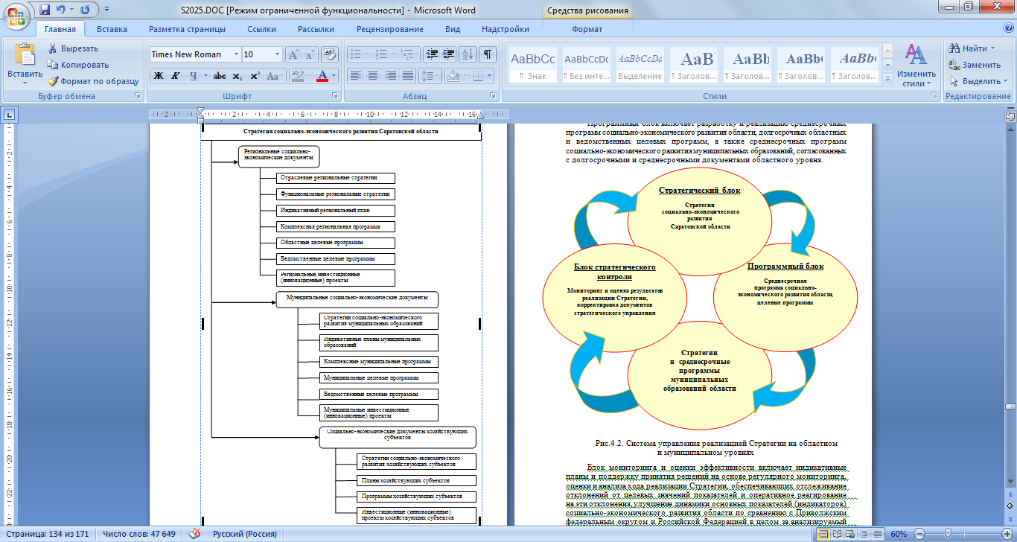
Воплощение Стратегии в системе социально-экономических документов разных уровней

Slide 12
Система стратегического управления развитием области включает три функциональных блока.
Стратегический блок включает в себя на областном уровне: Стратегию
и согласованные с ней отраслевые стратегии, нормативные, организационные
и информационные условия реализации Стратегии; на муниципальном
уровне – стратегии развития муниципальных образований, согласованные
со стратегическими документами областного уровня.
Программный блок включает разработку и реализацию среднесрочных программ социально-экономического развития области, долгосрочных областных и ведомственных целевых программ, а также среднесрочных программ социально-экономического развития муниципальных образований, согласованных с долгосрочными и среднесрочными документами областного уровня.
Блок мониторинга и оценки эффективности включает индикативные планы и поддержку принятия решений на основе регулярного мониторинга, оценки и анализа хода реализации Стратегии, обеспечивающих отслеживание отклонений от целевых значений показателей и оперативное реагирование
на эти отклонения, улучшение динамики основных показателей (индикаторов) социально-экономического развития области по сравнению с Приволжским федеральным округом и Российской Федерацией в целом за анализируемый
и предыдущий год (годы), эффективность использования финансовых и иных ресурсов, привлекаемых в область и аккумулируемых в ней в ходе реализации Стратегии.

Slide 13
Стратегический блок
Стратегия
социально-экономического развития
Саратовской области
Блок стратегического контроля
Мониторинг и оценка результатов реализации Стратегии, корректировка документов стратегического управления
Программный блок
Среднесрочная
программа социально-экономического развития области, целевые программы
Стратегии
и среднесрочные программы муниципальных образований области

Slide 14
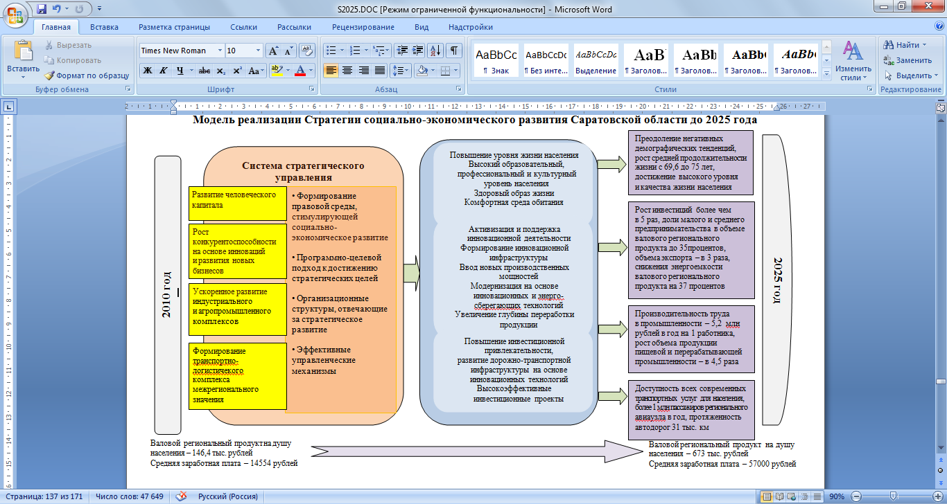
Модель реализации Стратегии социально-экономического развития Саратовской области до 2025 года

Slide 15
Основные механизмы управления реализацией Стратегии
Достижение установленных приоритетов невозможно без создания эффективного государственного управления, способного инициировать
и сопровождать процессы модернизации. Для этого деятельность по управлению будет включать следующие направления и действия:
Снижение административных барьеров, развитие взаимодействия власти и гражданского общества, совершенствование контрольно-надзорной деятельности
Развитие информационного общества и формирование электронного правительства
Развитие практики среднесрочного бюджетирования, ориентированного на результат
Осуществление контроля эффективности бюджетных вложений
в объекты капитального строительства и расходов при размещении заказов для государственных нужд
Совершенствование механизма привлечения инвестиций
Развитие взаимоотношений с органами местного самоуправления, совершенствование межбюджетных отношений

